Slide 1
定例
NAWI
熊谷 渉
横河電機株式会社 マーケティング本部 イノベーションセンター
プロジェクトデザイン部 オペレーショナルエクセレンスGr.
2023年7月31日

Slide 2
概要
個人目的
Task1のための最適化モデルを構築し、効果試算を実施する。
Task2を見据えた最適化システム構成案を検討する。
今週進捗
前回のRO最適化シミュレーションのコードにいくつか機能を追加した。
上下限制約を狭めて、再度計算した。
来週目標
膜詰まりモデリングのために、差圧を入れて、クラスタ分析の続きを実施する。
現実的な時間で、RFを予測モデルとした最適化計算をするための課題を解決する。
長期の最適化で効果試算する。

Slide 3

前回からの改善点
1. 最適化
下記の機能構成とし、上から順に実行する。
Preprocessing
データを前処理・計算用タグを追加して、ファイル形式を統一する
新規
Generate Model
学習期間のデータを用いて、指定したモデリング手法で予測モデルファイルを生成する
Generate Param
最適化期間のデータを用いて、最適化用パラメータファイルを生成する
新規
Validate Problem
最適化変数を全て実績値に固定した状態で、構築した問題に入力し、予測する
Optimize
構築したプラントスケジューリング問題を、最適化手法で解く

Slide 4
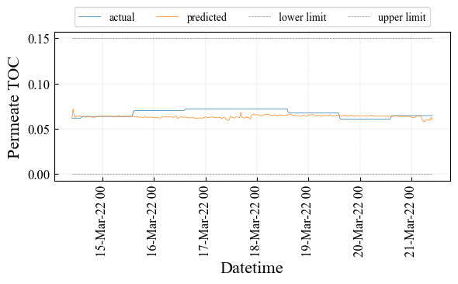
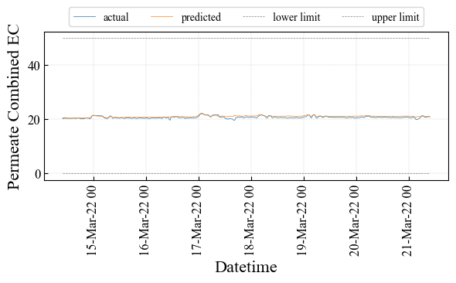
透過水質
1. 予測結果 > LVMWD
Blue: Actual / Orange: Prediction
トレンドをほぼ捉えており、平均値もほぼ等しい。
Combined Permeate TOC [mg/L]
Combined Permeate EC [uS/cm]
Index | Actual | Predict
Data Ave. | 0.067 mg/L | 0.064 mg/L
LRV Ave. | 2.01 | 2.03
Index | Actual | Predict
Data Ave. | 20.76 uS/cm | 21.09 uS/cm
LRV Ave. | 1.83 | 1.82

Slide 5
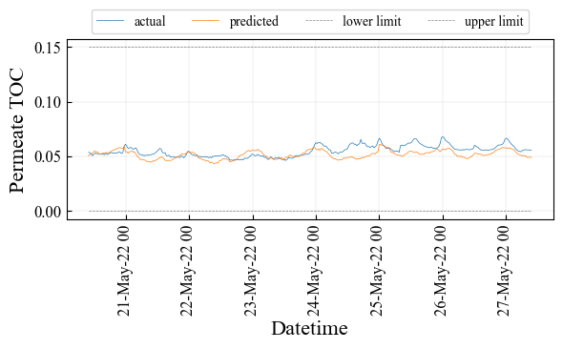
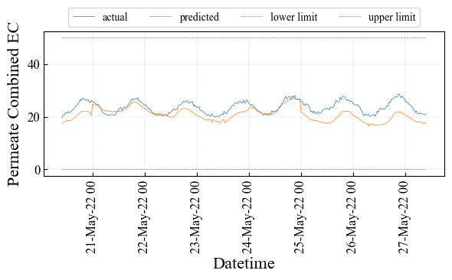
透過水質
1. 予測結果 > OCWD
Blue: Actual / Orange: Prediction
トレンドは大まかに捉えているが、ECの予測値が実績よりも若干低い。
Combined Permeate TOC [ppm]
Combined Permeate EC [uS/cm]
Index | Actual | Predict
Data Ave. | 0.055 ppm | 0.052 ppm
LRV Ave. | 2.22 | 2.24
Index | Actual | Predict
Data Ave. | 23.56 uS/cm | 20.90 uS/cm
LRV Ave. | 1.96 | 1.88

Slide 6
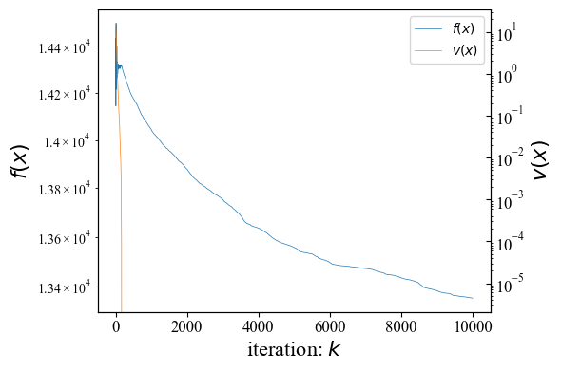
探索結果（最良解の推移）
1. 最適化結果 > LVMWD
実行可能解を得て、コストを改善する解が得られている。
Blue: Objective Function Value f(x) /
Orange: Constraint Violation v(x)

Slide 7
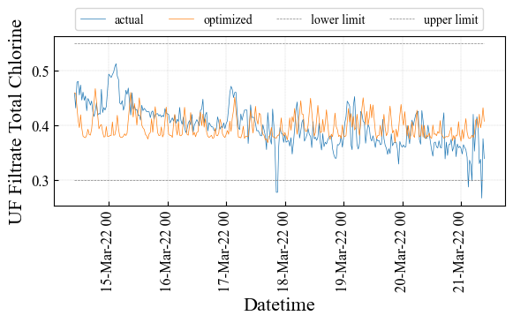
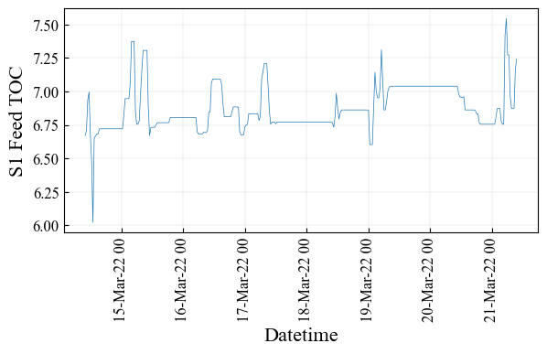
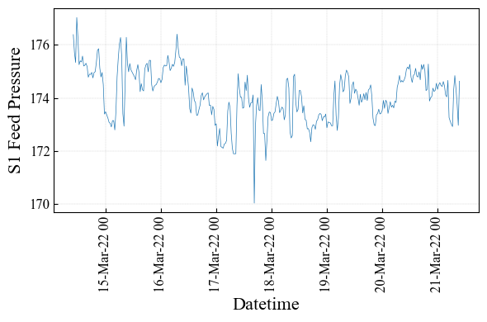
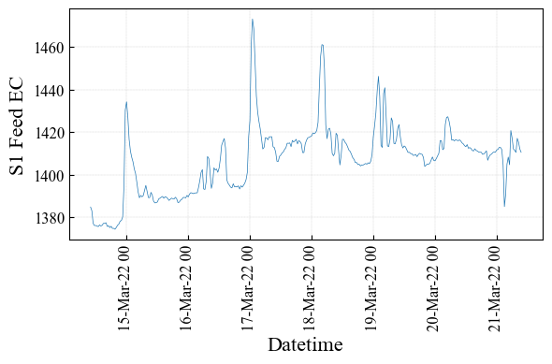
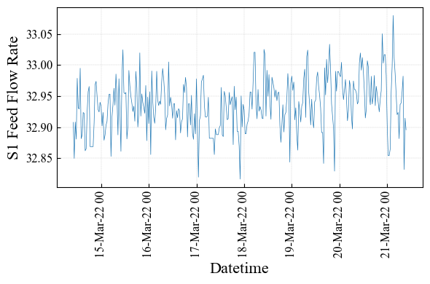
操作計画：コスト変数と固定変数
1. 最適化結果 > LVMWD
探索途中だが、わずかにコスト削減する解が得られている。
Blue: Actual / Orange: Optimized
Total Chlorine [ton/day]（コスト）
流入TOC [mg/L]（固定）
S1流入圧力 [psi]（固定）
S1流入EC [uS/cm]（固定）
S1流入量 [gpm]（固定）
Index | Total Chlorine
Actual | 0.399
Optimized | 0.397

Slide 8
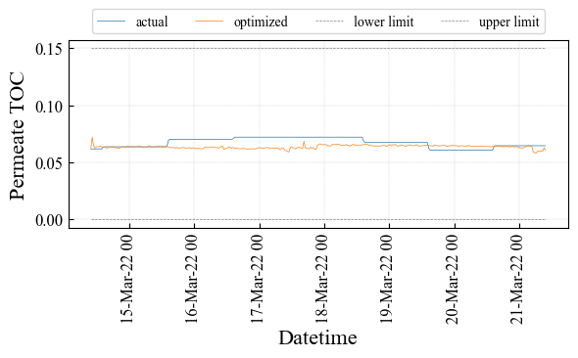

操作計画：透過水質
1. 最適化結果 > LVMWD
Blue: Actual / Orange: Prediction
LRV基準は守られている。
Combined Permeate TOC [mg/L]
Combined Permeate EC [uS/cm]
Index | Actual | Optimized
Data Ave. | 0.067 mg/L | 0.064 mg/L
LRV Ave. | 2.01 | 2.03
Index | Actual | Optimized
Data Ave. | 20.76 uS/cm | 21.09 uS/cm
LRV Ave. | 1.82 | 1.83

Slide 9
コスト換算
1. 最適化結果 > LVMWD
このくらいの計算だと、ほぼ改善の余地が無いと見積もれる。
ただ、若干改善が停滞気味なので、何らかの制約に課されて改善できない可能性もある
Variable | Actual | Optimized | Opt - Act | Cost
Total Chlorine [ton/day] | 0.399 | 0.397 | - 0.002 | /
EC | 20.76 | 21.09 | + 0.33 | /
TOC | 0.067 | 0.064 | + 0.003 | /
EC LRV | 1.82 | 1.83 | + 0.01 | /
TOC LRV | 2.01 | 2.03 | + 0.02 | /

Slide 10
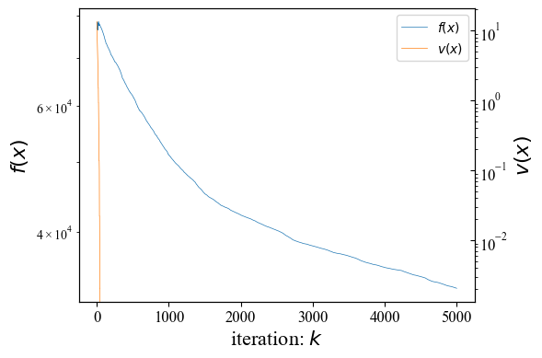
探索結果（最良解の推移）
1. 最適化結果 > OCWD
実行可能解を得て、コストを改善する解が得られている。
Blue: Objective Function Value f(x) /
Orange: Constraint Violation v(x)
10,000の半分で止めた

Slide 11
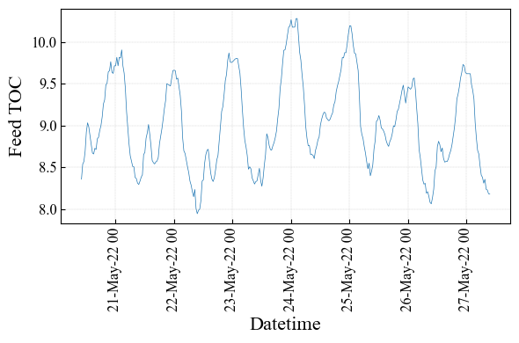
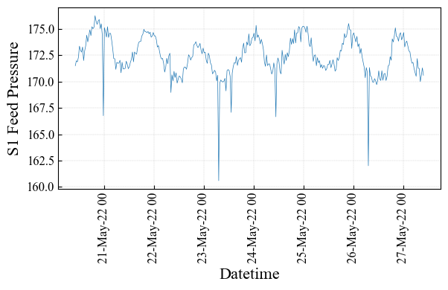
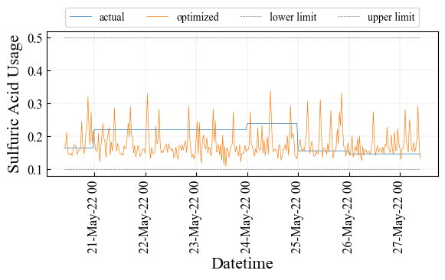
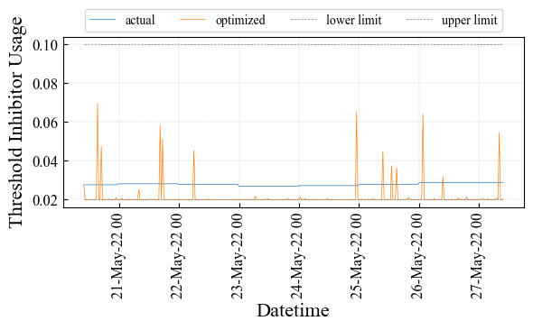
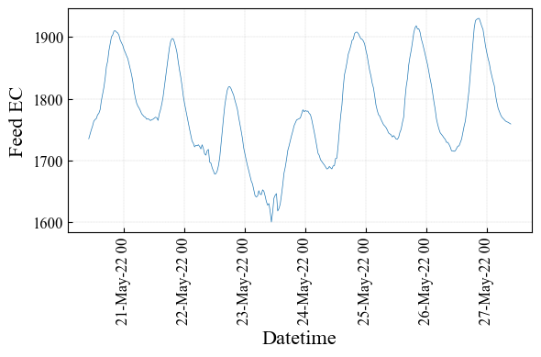
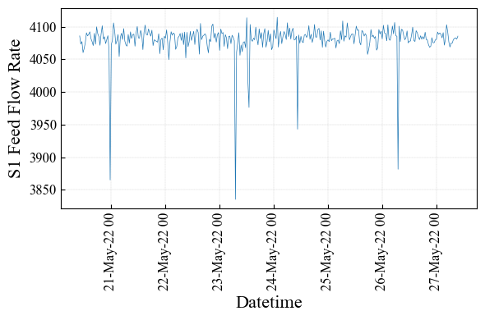
操作計画：コスト変数と固定変数
1. 最適化結果 > OCWD
探索途中だが、コスト削減する解が得られている。
Blue: Actual / Orange: Optimized
流入TOC [ppm]（固定）
S1流入圧力 [psi]（固定）
Sulfuric Acid [ton/30min]（コスト）
Inhibitor [ton/30min] （コスト）
S1流入EC [uS/cm]（固定）
S1流入量 [gpm]（固定）
Index | Acid | Inhibitor
Actual | 0.19 | 0.028
Optimized | 0.18 | 0.021

Slide 12
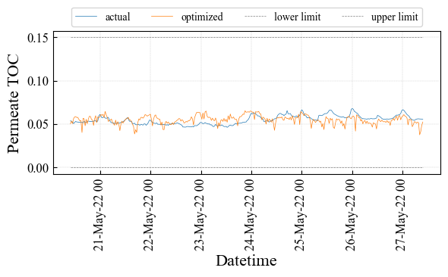
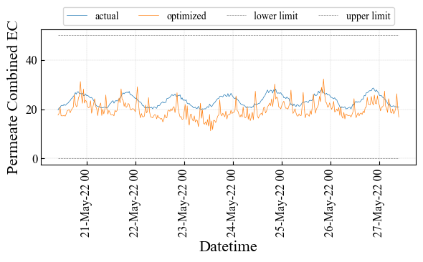
操作計画：透過水質
1. 最適化結果 > OCWD
Blue: Actual / Orange: Prediction
LRV基準は守られている。
Combined Permeate TOC [ppm]
Combined Permeate EC [uS/cm]
Index | Actual | Optimized
Data Ave. | 0.055 ppm | 0.055 ppm
LRV Ave. | 2.22 | 2.22
Index | Actual | Optimized
Data Ave. | 23.56 uS/cm | 19.78 uS/cm
LRV Ave. | 1.96 | 1.88

Slide 13
コスト換算
1. 最適化結果 > OCWD
約1,000$/day(0.3M$/year, 5.2M\/year)の削減効果と見積もれる。
Variable | Actual | Optimized | Opt - Act | Cost [$/day]
Acid [ton/30min] | 0.19 | 0.18 | - 0.01 | - 119.04
Inhibitor [ton/30min] | 0.028 | 0.021 | - 0.007 | - 880.32
EC | 23.6 | 19.8 | - 3.78 | /
TOC | 0.055 | 0.055 | + 0.00004 | /
EC LRV | 1.88 | 1.96 | + 0.08 | /
TOC LRV | 2.22 | 2.22 | - 0.00023 | /
Total Cost | / | / | / | - 999.36

Slide 14
まとめ
2. データ分析
予測モデルをRFで代替したが、解の評価に時間がかかりすぎて、同様の最適化計算が現実的ではなかった。
MLRを使った最適化計算時間は約20min、RFの場合は約6,200min（103hour）で、MLRの300倍の時間を要すると見積もられる。
クラスタ分析
クラスタの切り替わりが、CIP、導電率の変化と関係がある箇所があったため、膜つまりとの関連性も期待される。
一方、全てのクラスタが膜閉塞状態を説明しているわけではないと考えられる。
CIP前後で、同じクラスタに戻るのではなく、違うクラスタになってしまう（同じ状態に戻るわけではない）
CIP以外のタイミングでも、クラスタが切り替わる
なので、来週はモジュール間差圧を直接入力してクラスタリングする。

Slide 16
[LVMWD] RO System Configuration and Measurement Points
・Feed Free Chlorine
・Feed Conductivity
・Feed pH, TOC, Temp
・Feed Pressure
・Feed Flow (Calc)
・Inlet Free Chlorine
・Inlet Total Chlorine
・Inlet pH
・Inlet UVT
・Inlet Flow
・Outlet Free Chlorine
・Outlet Total Chlorine
・Inlet UVT
a
・Permeate Flow
・Permeate Conductivity
・Combined Permeate TOC
・Combined Permeate Conductivity
RO 1st Stage
UV
P
This pump decides the feed flow to RO.
Feed Pressure
b
・Permeate Flow
・Permeate Conductivity
RO 2nd Stage
・UV Dose
・UV Intensity
・UV Lamp Power (Constant 50%)
d
・Permeate Flow
・Permeate Conductivity
c
Feed Pressure
Concentrate Pressure
RO 3rd Stage
P
<Differential Pressure>
Stage 1 = －
Stage 2 = －
Stage 3 = －
a
b
e
b
c
・Concentrate Pressure
・Concentrate Flow
d
e

Slide 17
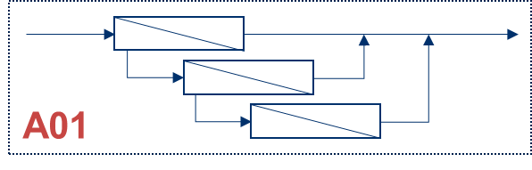

[OCWD] RO Feed and Permeate System Configuration
Conductivity, TOC
XACT920 (Si, P, S, K, Ca, Fe, Sr, TDS)
RO Feed
RO Unit System
Sulfuric Acid
Anti-Scalant Addition
ROP
…
MF Break Tank
P
Cartridge Filters
P
RO Transfer Pump Station
RO Feed Pump
TOC, Ammonia, pH, Turbidity, Conductivity,
Total Chlorine, Free Chlorine
XACT920 (Si, P, S, K, Ca, Fe, Sr, TDS)
Concentrate

Slide 18


[OCWD] RO Unit B01 System Configuration
FW Press
Blank 1 Perm Flow,
Blank 1 Perm Cond
Perm Press
RO Feed
P
1st
RO Feed Pump
Blank 2 Perm Flow,
Blank 2 Perm Cond
Blank 2-3 Perm Flow
Perm Flow,
Perm Cond
FW B1 DP
CONC B1 Press
FW B2 Press
ROP
P
2nd
Booster Pump
Blank 3 Perm Flow,
Blank 3 Perm Cond
Membrane Press
FW B23 DP
FW B2 DP
FW B3 Press
3rd
Flow
Pressure
Conductivity
Differential Pressure
FW B3 DP
CONC Press
Conc Cond, Conc Flow
Concentrate
18

Slide 19
条件
1. 最適化シミュレーション
最適化期間（30分間隔データ、1週間：337steps）
LVMWD：2022/03/14 0:00 – 2022/03/20 0:00
OCWD：2022/05/20 0:00 – 2022/05/27 0:00
水質予測モデルの学習期間直後の1週間
アルゴリズム
SHADE + Feasibility Rule
反復回数/世代数：500
個体数：100

